Slide 2


“Засоби масової інформації”
Підготував учень 11 класу
Шелюк Олександр

Slide 3
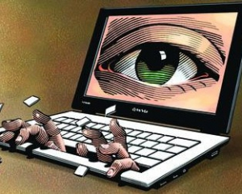
Мета роботи:
“ЗМІ, впливаючи на свідомість людини, спонукають її до соціальної активності, змінюють її суспільну та виробничу діяльність. Саме життя покликало засоби масової інформації стати на стороні інтересів кожної людини.”

Slide 4

План
1. Засоби масової інформації.
2. Радіо
3. Преса.
4. Телебачення.
5. Інтернет-ЗМІ.
6. Розвиток засобів масової інформації.
7. Головні функції ЗМІ.
8. Характерні риси засобів масової інформації.
9. Політичне маніпулювання.
10. Способи політичного маніпулювання.
11. Цензура.
12. Висновок.
13. Список використаної літератури.

Slide 5
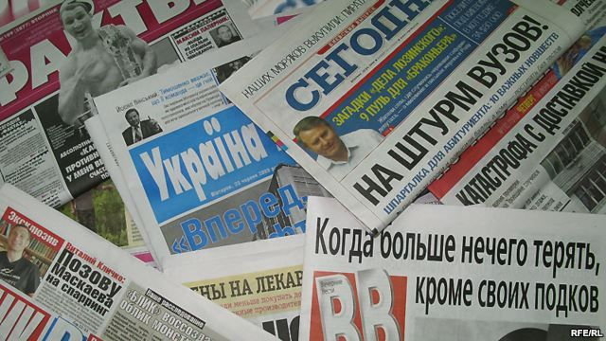

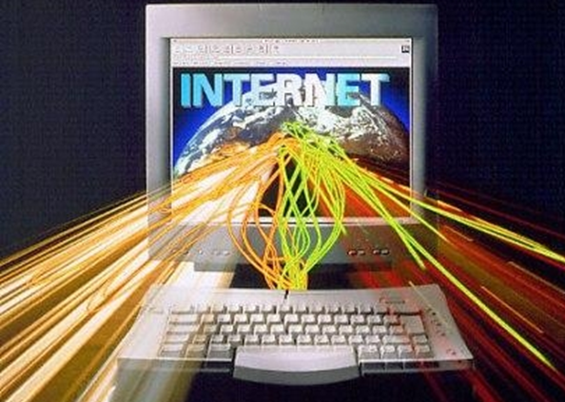
Засоби масової інформації – це періодичні друковані видання та інші засоби поширення інформації, спрямовані на охоплення необмеженого кола осіб з метою їх оперативного інформування про події та явища у світі, окремій країні, певному регіоні, а також на виконання певних соціальних функцій.
ЗМІ
Друковані
(газети, журнали, бюлетені, книжки)
Електронні
(радіо, телебачення, Інтернет)

Slide 6
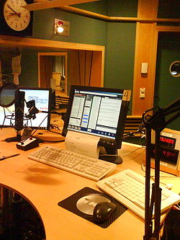
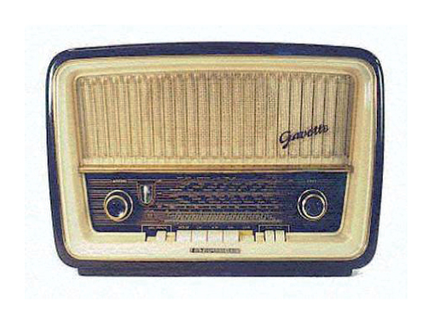
Радіо
Ра́діо — область науки й техніки, пов'язана з передаванням на відстань електромагнітних коливань високої частоти — радіохвиль, з допомогою якого здійснюється зокрема радіомовлення — передача через радіо: сигналів,мови, музики для необмеженої кількості слухачів.

Slide 7




Преса — друковані засоби масової інформації (періодичні друковані видання), які виходять під постійною назвою, з періодичністю один і більше номерів (випусків) протягом року. Під пресою розуміють газети, журнали, альманахи, збірки, бюлетені, рідше книги, листівки, що мають визначений тираж.

Slide 8
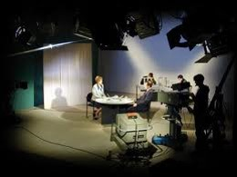


Телеба́чення — загальний термін, що охоплює всі аспекти технології та практичної діяльності, пов’язаних з передачею зображень із звуковим супроводом на далекі віддалі. Телебачення є потужним засобом комунікації, засобом масової інформації.

Slide 9


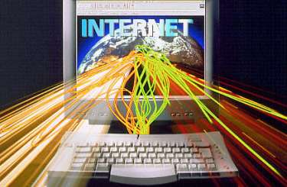
Інтернет-ЗМІ (інтернет-видання, інтернет-газета) — регулярно оновлюваний інформаційний сайт, який ставить своїм завданням виконувати функцію засобу масової інформації і користується певною популярністю і авторитетом (має свою постійну аудиторію).

Slide 10

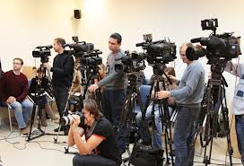
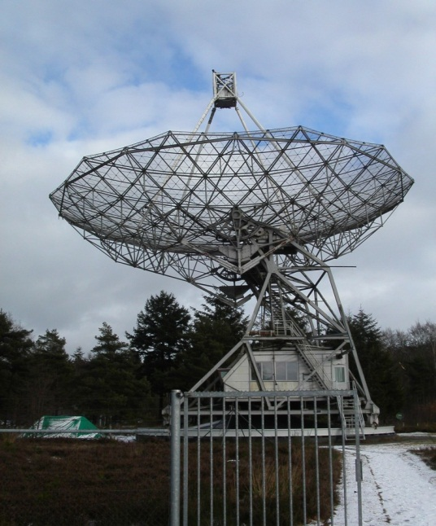
Інформація спочатку поширювалась усно, а з розвитком писемності – письмово: на папірусі, папері, камені. Газети, які дещо нагадували сучасні, виникли після винаходу Йоганном Гутенбергом у 1450 р. друкарського станка.
Наступний прорив у розвитку ЗМІ відбувся у ХІХ ст. із винаходом телеграфу, телефону та радіо. На початку ХХ ст. розпочали регулярно транслювати радіопередачі, а з 30-х років минулого століття в наше життя упевнено ввійшло телебачення. Радянський Союз транслював першу телевізійну програму в 1939 р., а регулярне мовлення розпочалося 1946 р. в Москві.
Справжня революція відбулась із винаходженням Інтернету, комп’ютерних мереж, електронної пошти.

Slide 11
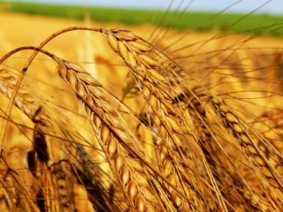
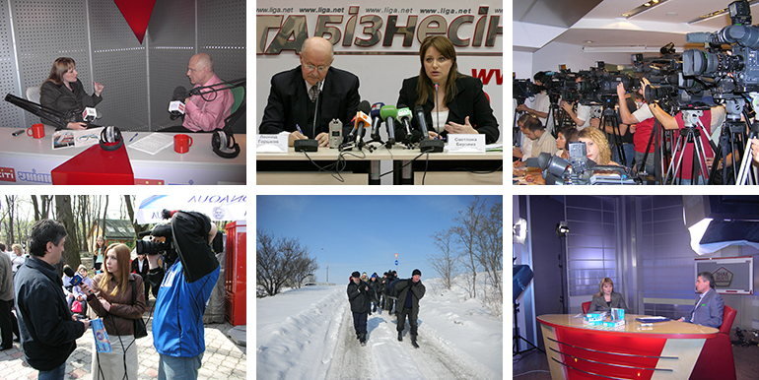
До головних функцій ЗМІ в демократичному суспільстві належать такі:
інформаційна – отримання й поширення інформації про найважливіші події в суспільстві, яка впливає на формування громадської думки з різних питань;
освітня – ЗМІ доносять до громадян певні знання, які в подальшому дозволяють їм орієнтуватися в суперечливих потоках інформації;
політичної соціалізації – через ЗМІ громадяни засвоюють певні стандарти політичної поведінки, цінності й норми, що дозволяють їм адаптуватися до реальності;
контролю за діяльністю суб’єктів влади, їх критики – ЗМІ інформують як про позитивні, так і про негативні факти діяльності уряду, окремих посадовців;
Мобілізаційна – ЗМІ спонукають людей до певних дій чи до бездіяльності.

Slide 12
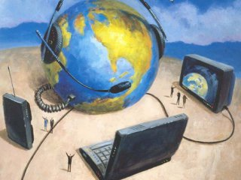
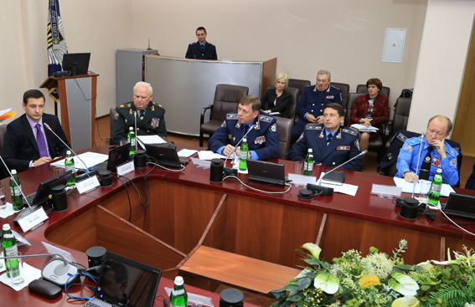
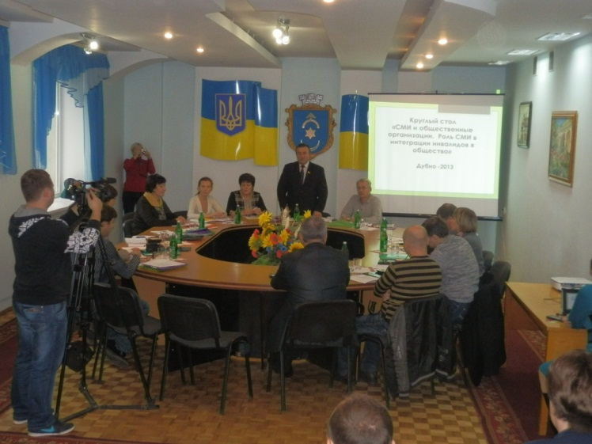
Політика як сфера суспільної діяльності найбільше потребує засобів масової інформації для встановлення і підтримки постійних зв'язків між її суб'єктами. Політика є неможлива без опосередкованих форм спілкування і спеціальних засобів зв'язку між різними носіями влади, а також між державою та громадянами. У сучасному суспільстві ЗМІ все більше виступають не лише необхідною передавальною ланкою у складі механізмів політики, але й її творцем.

Slide 13


Характерні риси засобів масової інформації:
публічність (необмежене, неперсоніфіковане коло споживачів);
наявність спеціальних технічних засобів;
непряма, розділена в просторі та часі взаємодія комунікаційних партнерів;
непостійний характер аудиторії;
переважна односпрямованість впливу від комунікатора до реципієнта.

Slide 14

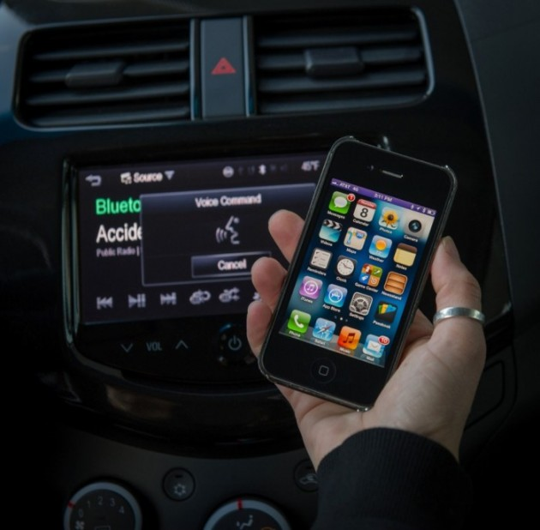
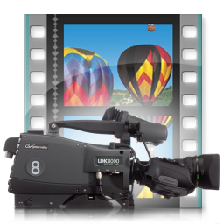
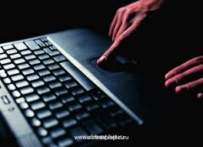
Найбільш масовий і сильний політичний вплив на суспільство мають аудіовізуальні засоби масової інформації, насамперед телебачення. Думку про першість телебачення за ступенем охоплення населення України підтверджують результати опитування "Української маркетингової групи"

Slide 15



ЗМІ забезпечують представникам різних суспільних груп можливість публічно виражати свої думки, знаходити та об'єднувати однодумців, чітко формулювати та представляти в громадській думці свої інтереси. Без преси, телебачення, радіомовлення жоден громадянин не може правильно зорієнтуватися у політичних процесах, визначити свою політичну орієнтацію, приймати відповідальні рішення.

Slide 16
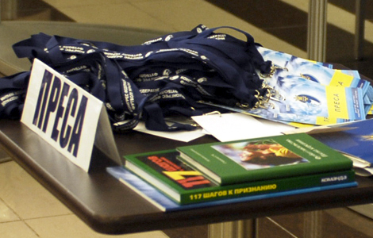
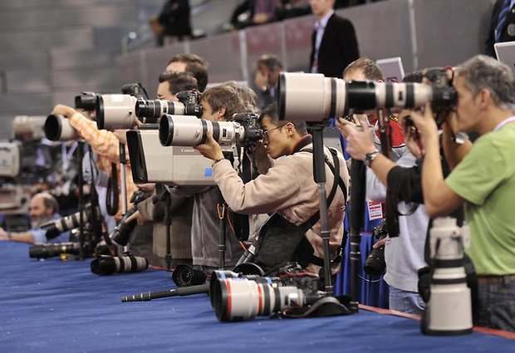
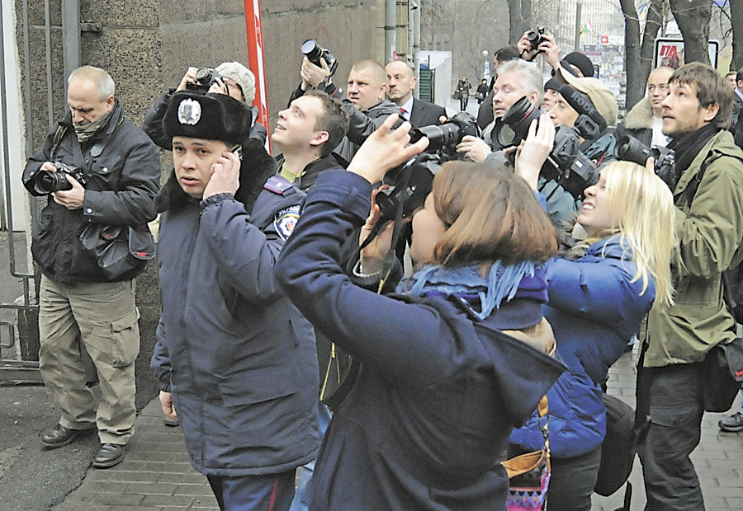
Історичний досвід свідчить, що ЗМІ можуть служити різним, не тільки демократичним, політичним цілям: як розвивати у людей прагнення до свободи, соціальної справедливості, допомагати їм у компетентній участі в політиці, так і духовно закріпачувати, дезінформувати, залякувати населення, сіяти недовіру і страх.

Slide 17
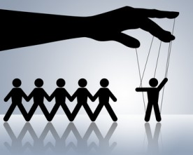
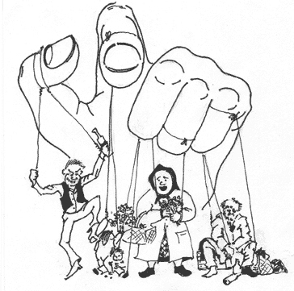
Політичне маніпулювання
Під поняттям "політичне маніпулювання" розуміють приховане управління політичною свідомістю та поведінкою людей з метою примусити їх до дії (бездіяльності) всупереч власним інтересам. Маніпулювання здійснюється непомітно для тих, ким управляють; воно не тягне за собою безпосередніх жертв і крові, не потребує величезних матеріальних затрат. Політичне маніпулювання переважно ґрунтується на систематичному впровадженні у масову свідомість соціальнонолітичних міфів.

Slide 18
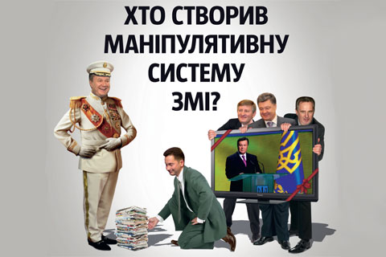
Способи політичного маніпулювання:
пряма підтасовка фактів;
замовчування невигідної інформації,
розповсюдження брехні та наклепів;
напівправда (висвітлення конкретних, незначущих деталей при одночасному замовчуванні більш важливих фактів або загальна неправдива інтерпретація подій);
навішування ярликів для компроментації політиків чи політичних ідей тощо.

Slide 19
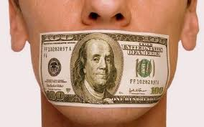
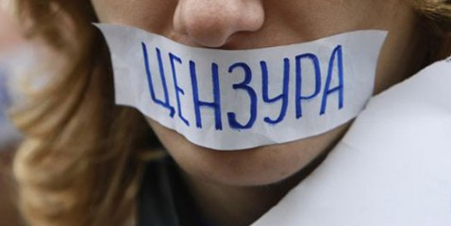
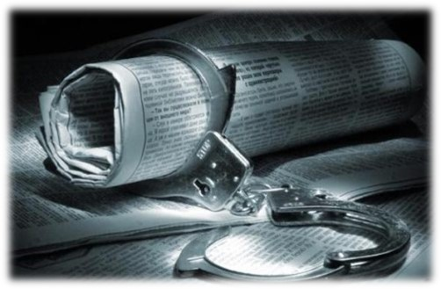
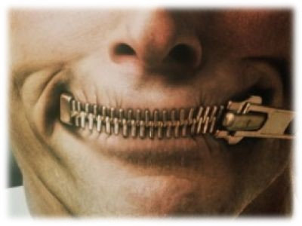
Цензура – це контроль офіційної влади за змістом, випуском та поширенням друкованої продукції, змістом і виконанням (показом) сценічних постановок, радіо- й телевізійних передач, а інколи й приватного листування (перлюстрація) з метою недопущення або обмеження поширення ідей та відомостей, які ця влада визнає за небажані чи шкідливі.

Slide 20
- Чи помічаєте ви помилки
у засобах масової інформації?
- Як ви до них ставитесь?

Slide 21
Висновок
Бурхливий розвиток засобів масової інформації (ЗМІ) відсунув на другий план такі центри культурної діяльності як університет (освіта, наука), видавництво (книгодрукування), театр (драматичне мистецтво) тощо. Тим самим були остаточно зруйновані бар'єри, що захищали світ інтелектуалів від ринкової стихії капіталізму. Розповсюдження мистецтва, культури відокремилося від їх виробництва. Обсяг і характер їх продукування залежать тепер від попиту. Видання книги чи успіх художньої виставки залежить від реклами у пресі або на радіо і на телебаченні.

Slide 22
Список використаної літератури:
http://blog.i.ua/user/1444501/173334
http://www.ukrreferat.com/index.php?referat=44592
http://uk.wikipedia.org/wiki/%D0%A0%D0%B0%D0%B4%D1%96%D0%BE
http://uk.wikipedia.org/wiki/%D0%A2%D0%B5%D0%BB%D0%B5%D0%B1%D0%B0%D1%87%D0%B5%D0%BD%D0%BD%D1%8F
http://uk.wikipedia.org/wiki/%D0%9F%D1%80%D0%B5%D1%81%D0%B0
http://uk.wikipedia.org/wiki/%D0%86%D0%BD%D1%82%D0%B5%D1%80%D0%BD%D0%B5%D1%82-%D0%97%D0%9C%D0%86
Бакка, Т. В. Б19 Людина і світ : підруч. Для 11 кл. загальноосвіт. навч. закл. : (рівень стандарту, академічний рівень, профільний рівень) / Т. В. Бакка, Л. В. Марголіна, Т. В. Терещенко. – К. : видавничий дім “Освіта”, 2012. – 240с.: іл.
http://uk.wikipedia.org/wiki/%D0%97%D0%B0%D1%81%D0%BE%D0%B1%D0%B8_%D0%BC%D0%B0%D1%81%D0%BE%D0%B2%D0%BE%D1%97_%D1%96%D0%BD%D1%84%D0%BE%D1%80%D0%BC%D0%B0%D1%86%D1%96%D1%97

